Slide 1

Enti locali lombardi in Europa
LA SFIDA DELLE POLITICHE
E DEI FONDI EUROPEI

Slide 2
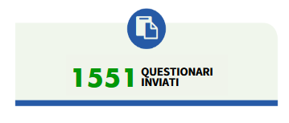
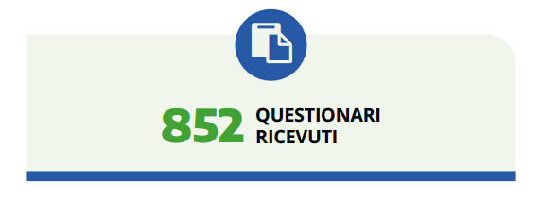
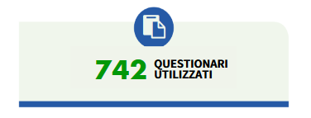
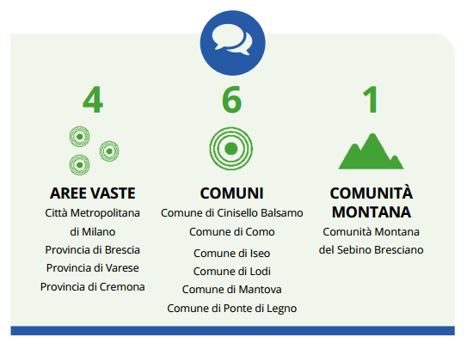
Questionari
Interviste

Slide 3
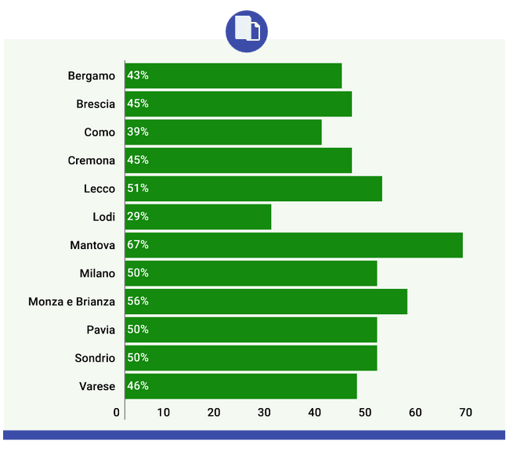
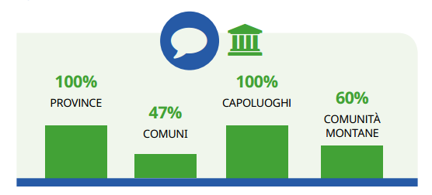
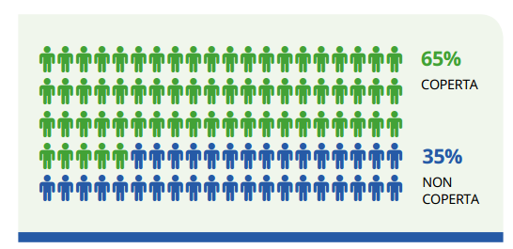
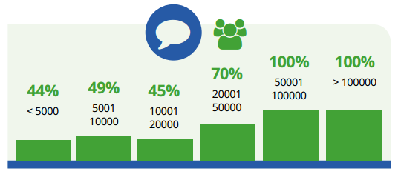
Copertura dei questionari
Tipo di Ente
Provincia
Popolazione
Fascia di popolazione

Slide 4
Presenza di Uffici Europa
Tipo di Enti
Distribuzione territoriale

Slide 5
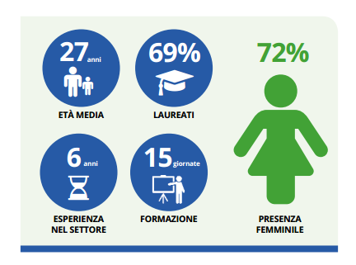
Personale impiegato

Slide 6
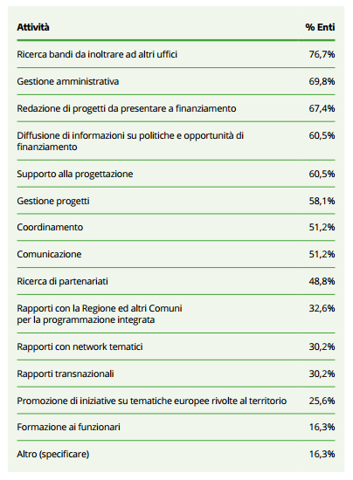
Attività erogate dagli Uffici Europa

Slide 7
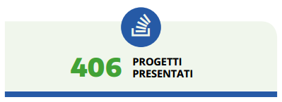
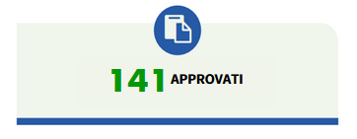
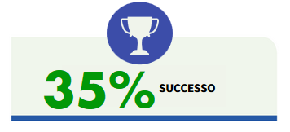
Programmazione 2014-2020. Finanziamenti diretti
Progetti

Slide 8
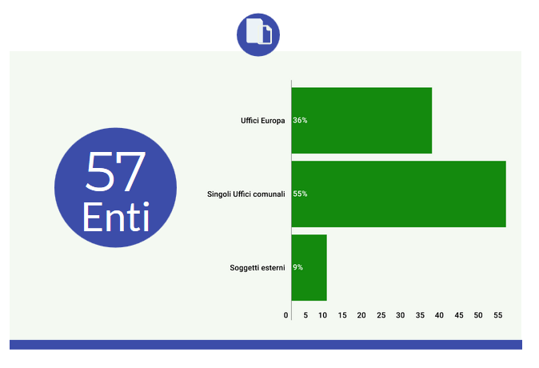
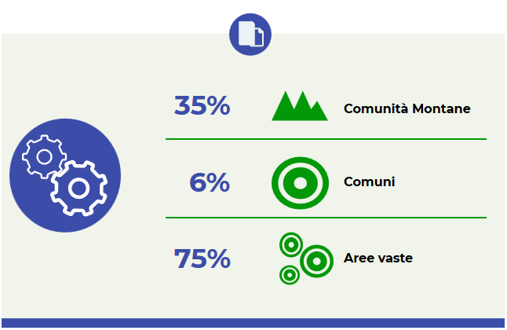
Progettazione diretta
Attività di progettazione - Enti
Enti che hanno presentato progetti

Slide 9
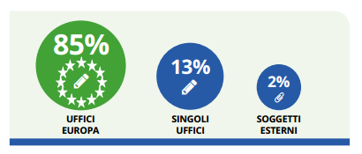
Progettazione diretta
Totale dei progetti

Slide 10
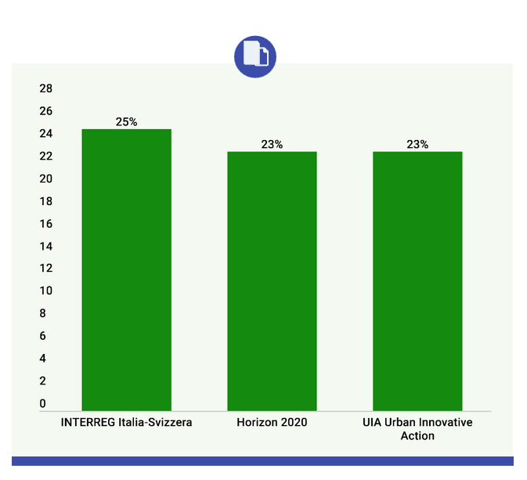
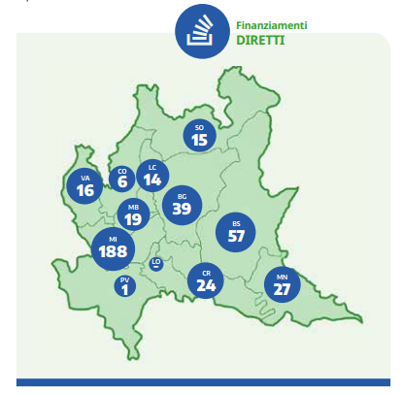
Distribuzione territoriale
Programmi % di Enti

Slide 11
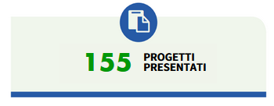
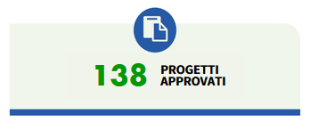
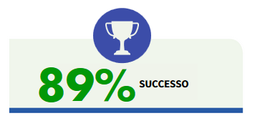
Programmazione 2014-2020. Fondi strutturali

Slide 12
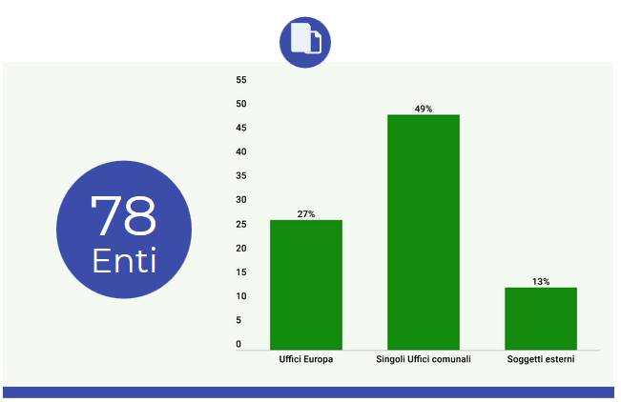
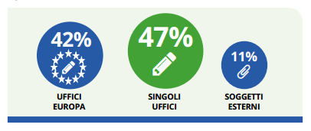
Progettazione fondi strutturali
Attività di progettazione - Enti
Totale dei progetti

Slide 13
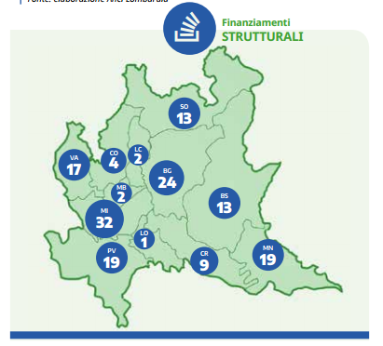
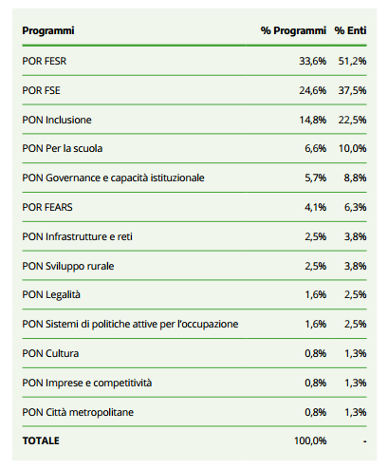
Distribuzione territoriale
Programmi

Slide 14
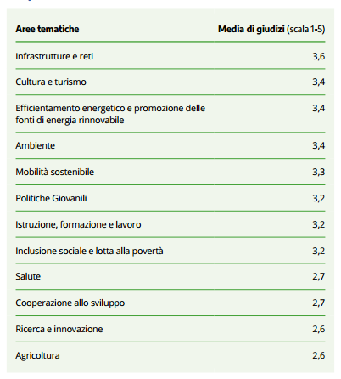
Aree di bisogno

Slide 15
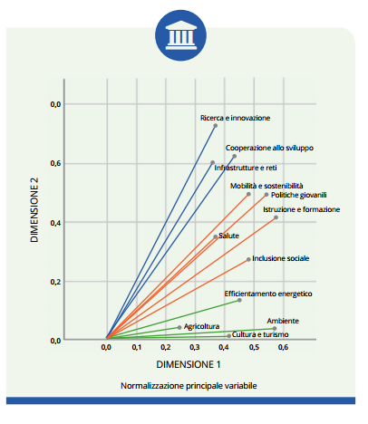
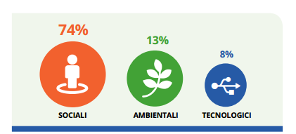
Bisogni espressi profilo degli Enti

Slide 16
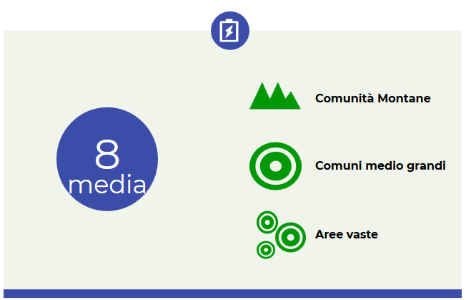
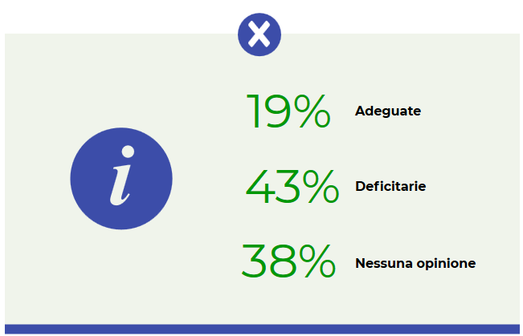
Punti di forza e criticità
Importanza dei finanziamenti
Reperimento informazioni

Slide 17
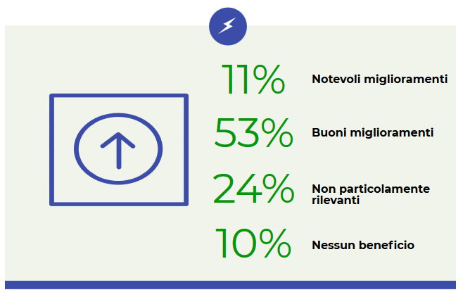
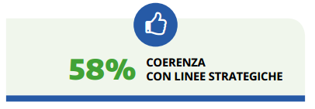
Punti di forza e criticità
Miglioramenti percepiti
Coerenza con la programmazione dell’Ente

Slide 18
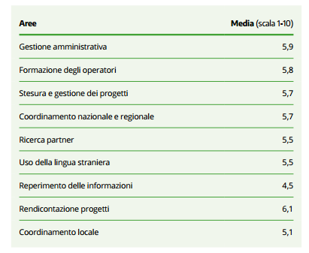
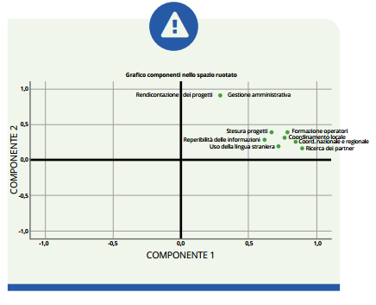
Punti di forza e criticità
Criticità emerse
Criticità - Tipologia degli Enti

Slide 19
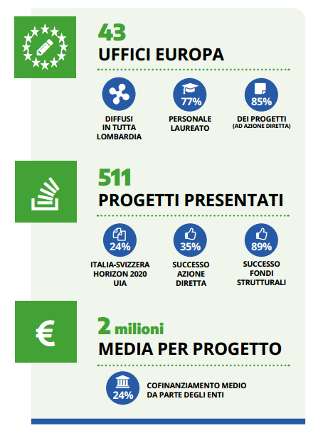
In sintesi…

